Slide 1
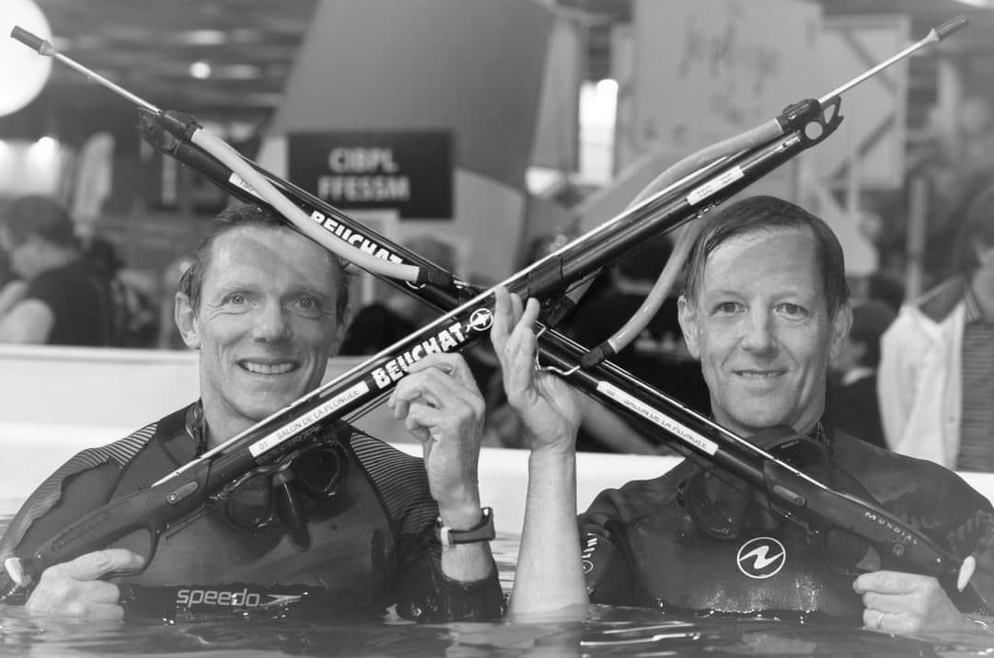
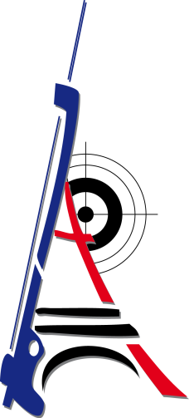
Tir sur Cible subaquatique Rapport d’Activités 2023
AG Comité IDF - Présentation du 25/11/2023

Slide 2
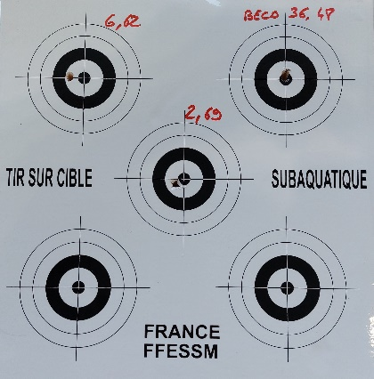
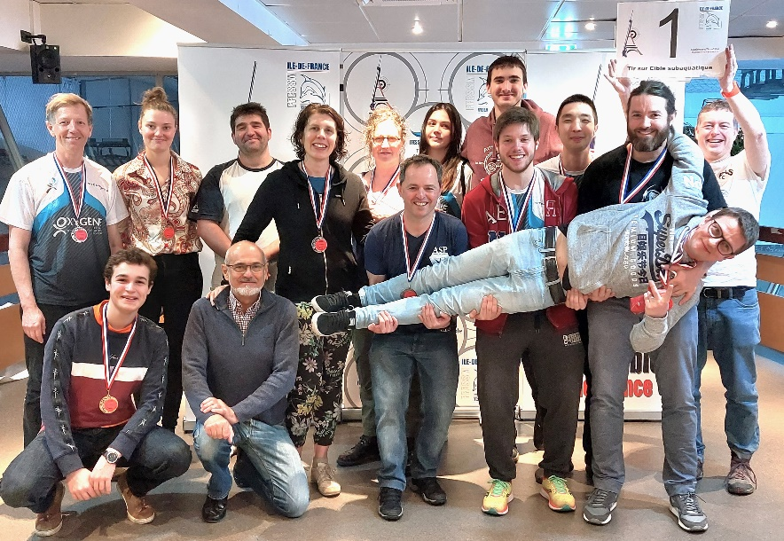
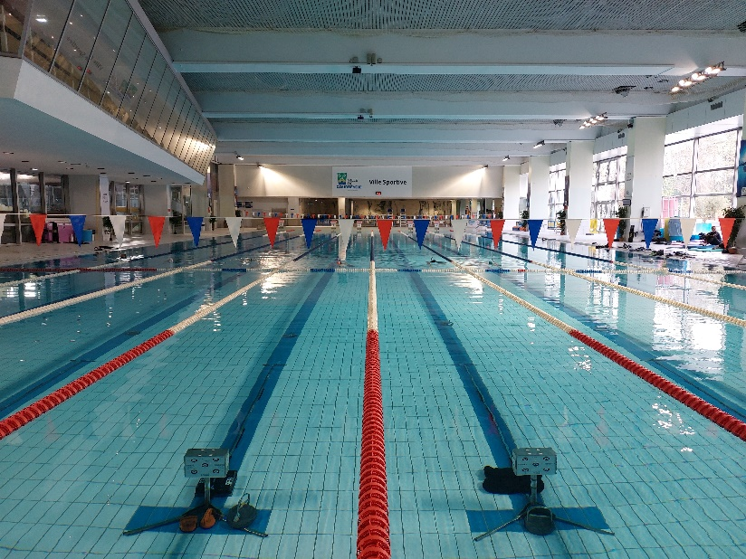
Compétitions 2022-2023
Un beau championnat régional en 7 compétitions dont une finale régionale
Oxygène Stellantis (78) - Championnat 78 : 20/11/2022
Lagny-sur-Marne (77): 18/12/2022
Asnières-sur-Seine (92) - Championnat 92 : 22/01/2023
Moret-sur-Loing (77) : 05/02/2023
Cesson (77) - Championnat 77 : 19/03/2023
La-Ferté-sous-Jouarre (77) : 23/03/2023
Courbevoie (92) – Championnat IDF : le 15/04/22

Slide 3
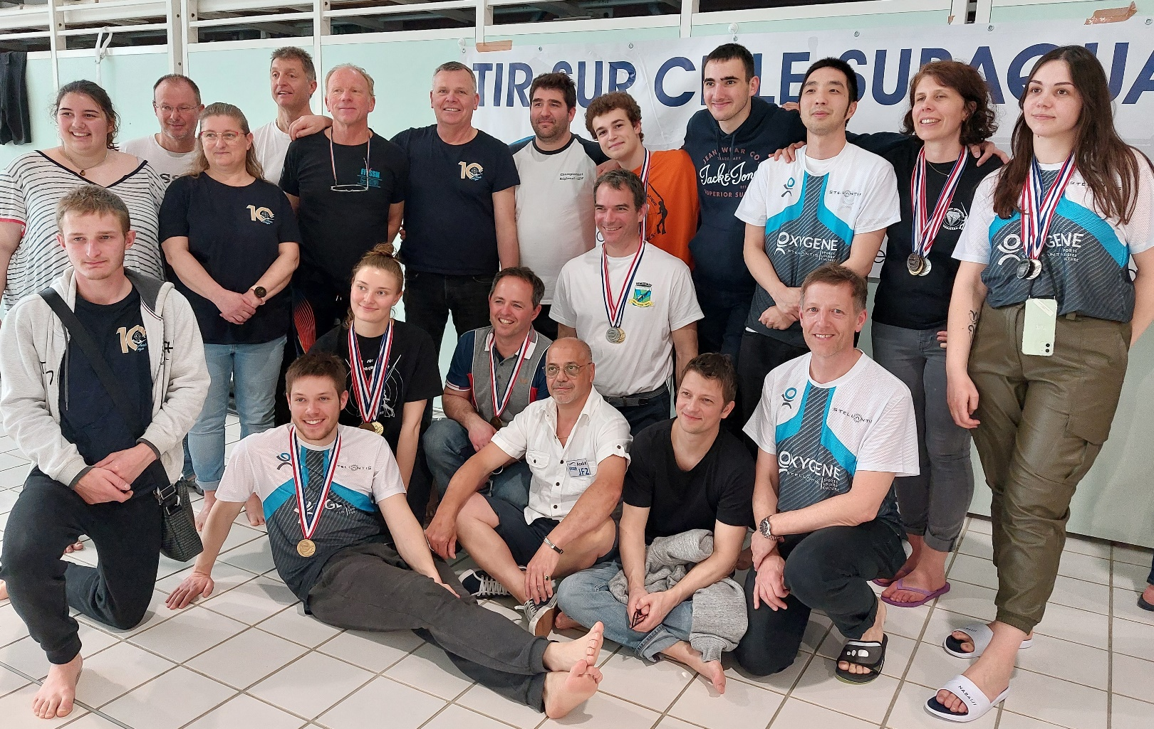
Championnats de France 2023 – Annecy
6 médailles d’or, 8 d’argent et 8 de bronze
La team Ile-de-France de Tir sur Cible

Slide 4
Championnats de France 2023 – Annecy
6 médailles d’or, 8 d’argent et 8 de bronze
Benjamin Gayno (Asnières Sub’Plongée) Champion de France du Combiné et du Biathlon. Vice-champion de France de la Précision et du Super-biathlon en catégorie cadet.
Marine Mérandet (Asnières Sub’Plongée) Championne de France du Combiné et de la Précision, vice-championne de France du biathlon et du Super-biathlon en catégorie sénior femme.
Magali Le Menn (Oxygène Stellantis) Vice-championne de France du Combiné, du Biathlon et du Super-biathlon en catégorie sénior femme.
Camille Bockel (Asnières Sub’Plongée) Vice-championne de France du biathlon et du Super-biathlon en catégorie master femme.
Tristan Bonizec (Les Hommes Grenouilles de Conflans) Vice-champion de France du Biathlon en catégorie master homme
Classement des clubs:
3^{ième} Asnières Sub’Plongée (92)
4^{ième} Oxygène Stellantis (78)

Slide 5
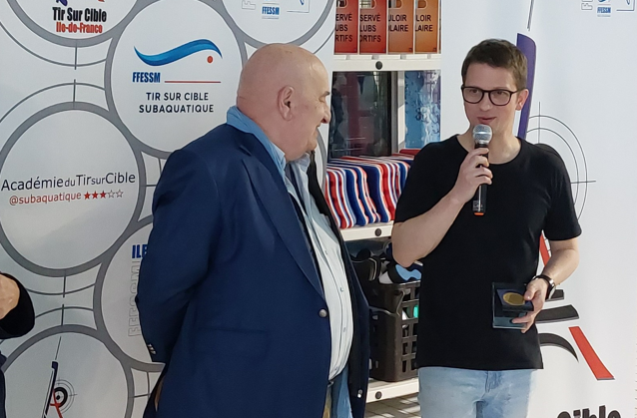
Formations 2022-2023
Juges arbitres
2 JF1 ont terminé et validé leur formation
Noémie Quéré et Benoit Vidal
7 IEF dont 2 vont relancer l’activité dans leur club
Eric Ruche, Samuel Lee, Bruno Baron, Alexandre Chiriac, Eric Genonceau, Salah Boulmali et Benoit Vidal
1 nouveau MEF2 recevant la médaille régionale de Francis pour son engagement dans le Tir sur Cible en IDF.
Yves Maliet

Slide 6
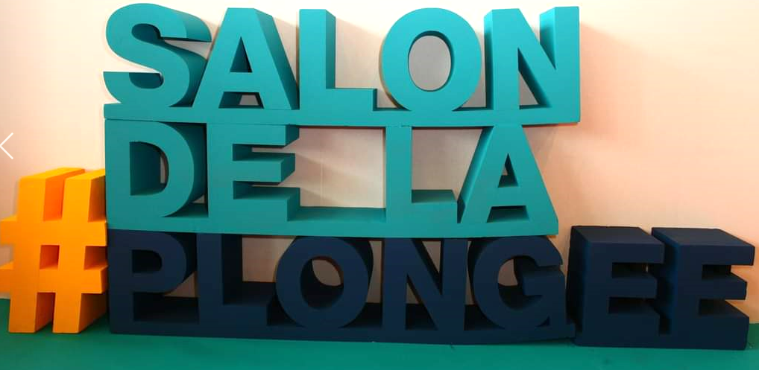
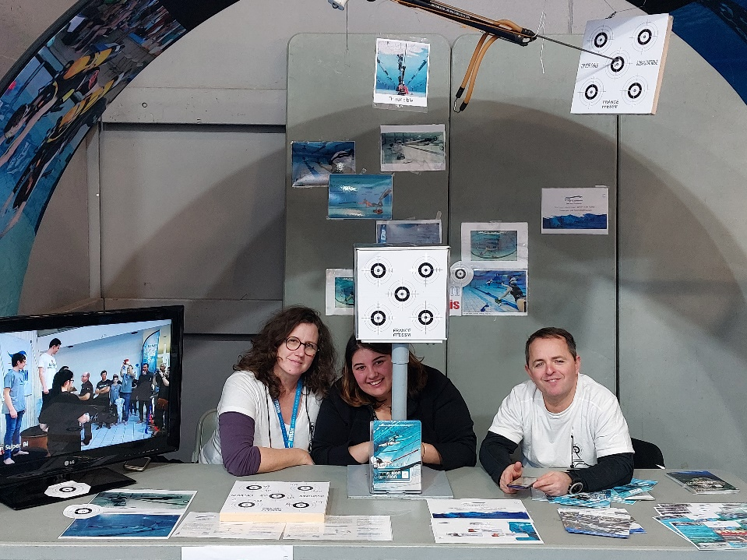
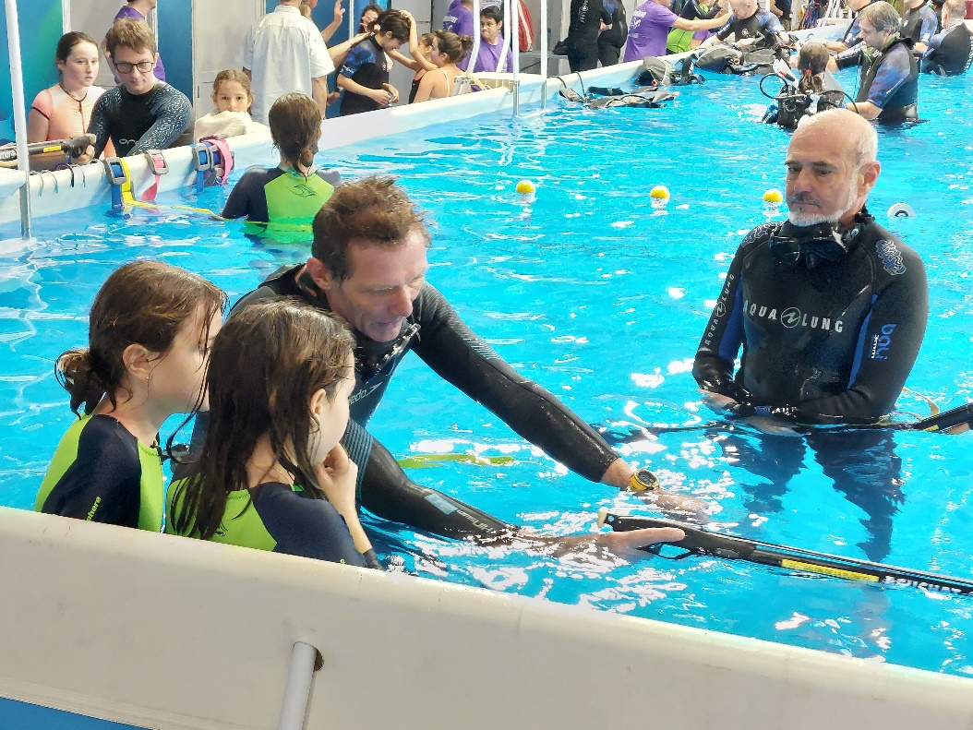
… 200 à 300 baptêmes et beaucoup de satisfactions

Slide 7
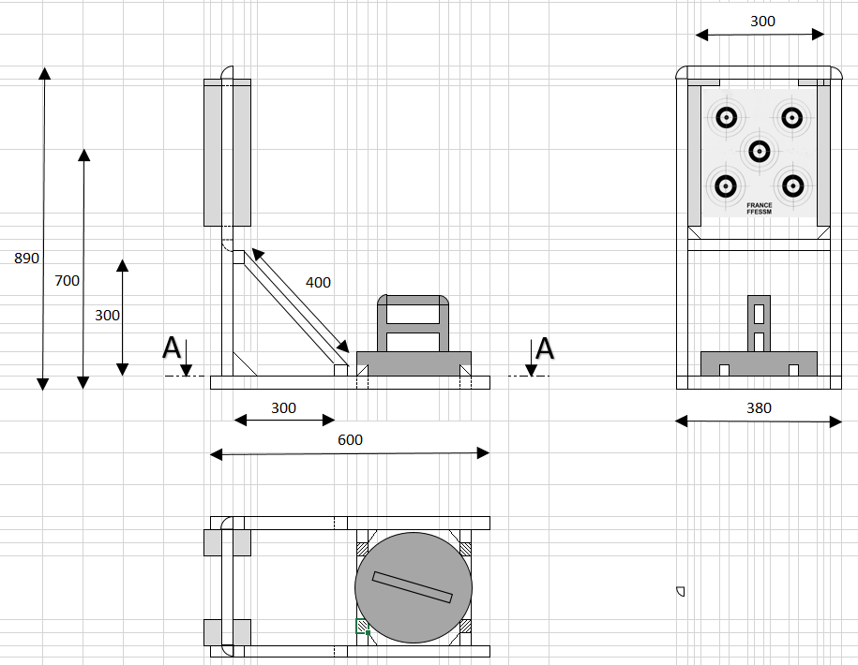
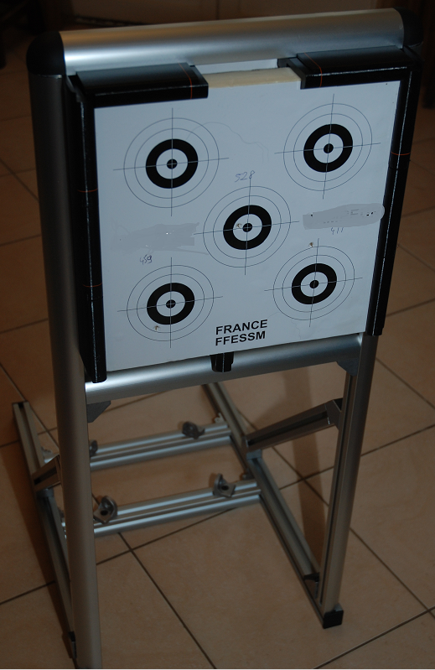
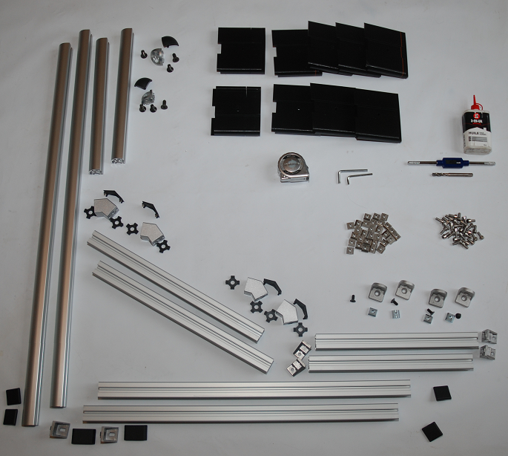
Matériel
Pas de Tir à commander et à
monter soi-même « made in IDF »
Premier atelier de formation/montage
en octobre 2023

Slide 8
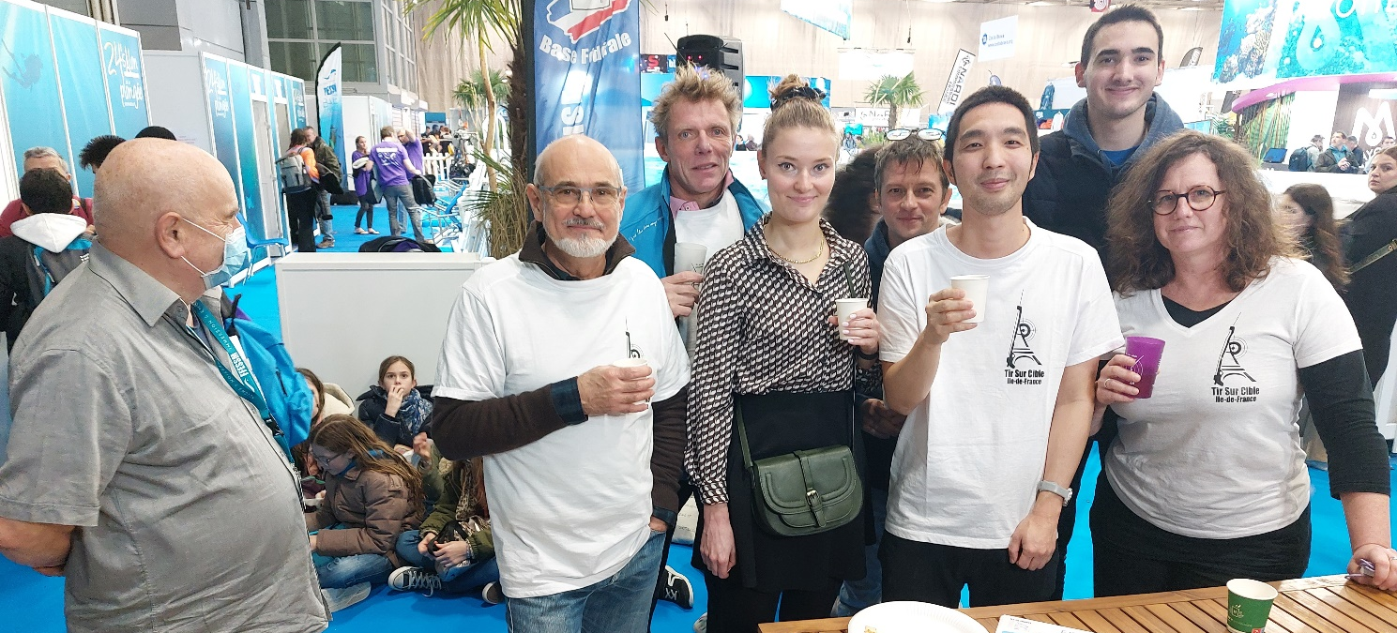
Merci de votre attention
Un grand merci pour leur aide et leur soutien
à Francis Merlo, Président du Comité IDF
à Viviane Bacquet, à Marie et à Natacha
aux Codep et à leur Commission Tir sur Cible
aux Clubs et à leur commune qui nous accueillent lors des compétitions
…et à tous les bénévoles du Tir sur Cible en IDF.

